Slide 1






Chào mừng các em đến với
tiết tiếng việt

Slide 2


2
Viết

Slide 3

1. Nghe – viết: Ngày hôm qua đâu rồi (2 khổ cuối)
- Ngày hôm qua ở lại
Trong hạt lúa mẹ trồng
Cánh đồng chờ gặt hái
Chín vàng màu ước mong.
- Ngày hôm qua ở lại
Trong vở hồng của con
Con học hành chăm chỉ
Là ngày qua vẫn còn.
a

Slide 4
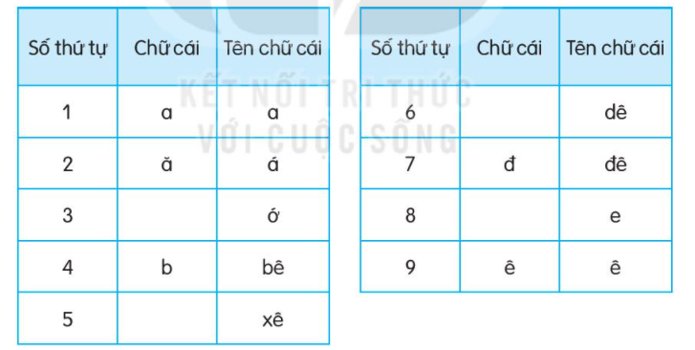
2. Tìm những chữ cái còn thiếu trong bảng.
Học thuộc tên các chữ cái
d
ơ
e
c

Slide 5
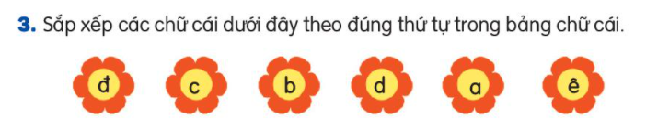







Slide 6

Tiết 2

Slide 7
3
Luyện tập
Notes:
Bài giảng thiết kế bởi: Hương Thảo - tranthao121006@gmail.com

Slide 8
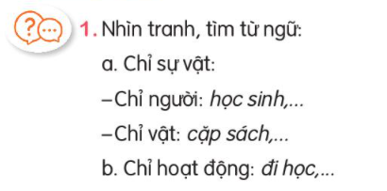
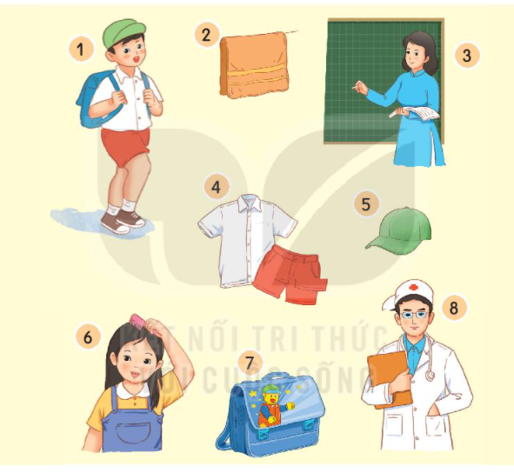
Chỉ vật
Chỉ hoạt động

Slide 9
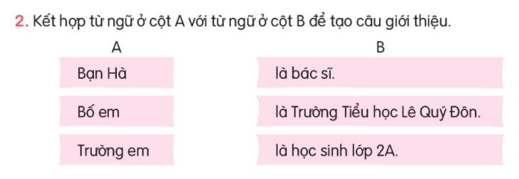

Slide 10

Mẹ em là cô giáo .
Anh trai em là sinh viên.
Nhà em có 4 người.

Slide 11
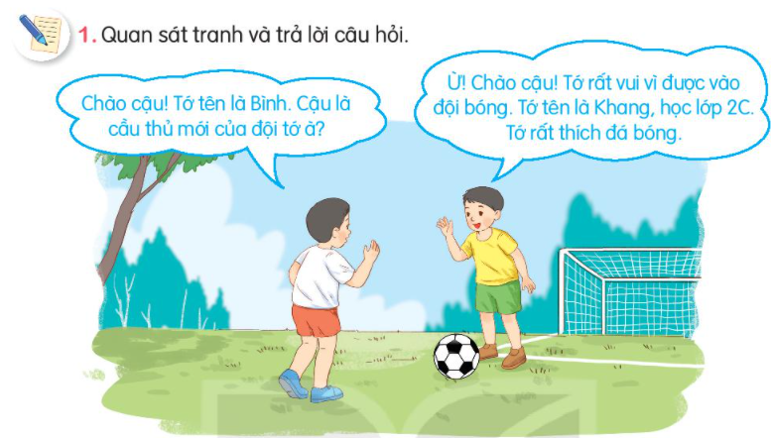
Bình và Khang gặp nhau và chào nhau ở đâu?
Khang đã giới thiệu gì về mình

Slide 12

2. Viết 2-3 câu tự giới thiệu về bản thân

Slide 13


CỦNG CỐ BÀI HỌC

